Slide 1

Види речень за метою висловлювання: розповiднi, питальнi, спонукальнi .
Окличнi речення.
Роздiловi знаки в кiнцi речень
5 клас НУШ
Ганін О.М.
Вчитель української мови та літератури Миколаївської гімназії № 17

Slide 2



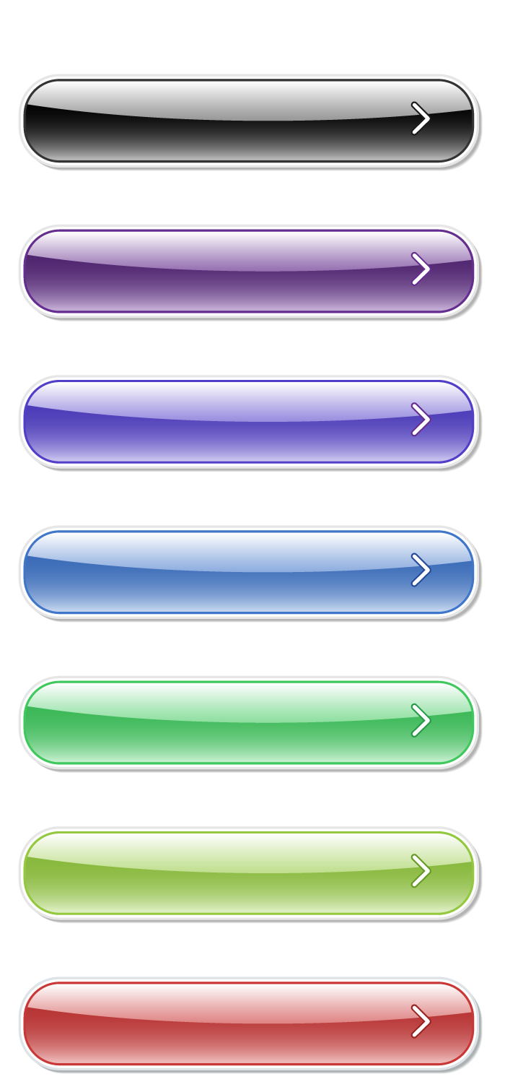


Вправа «До успіху»
Усміхніться один одному, подумки побажайте успіхів на цілий день.
Для того, щоб впоратися на уроці з завданнями, будьте старанними і слухняними.
Завдання наші такі:
Не просто дивитися,
а бачити
Не просто відповідати,
а міркувати
Не просто слухати,
а чути

Slide 3



Перевірка домашнього завдання.
Назвіть термiни, якi вiдповiдають поданим визначенням.
Розділ науки про мову, який вивчає словосполучення і речення…
Розділ науки про мову, який вивчає правила вживання розділових знаків …
Найменша одиниця людського спiлкування – це … .
Граматична основа речення – це … .
На питання х т о? що? вiдповiдає …
Член речення, що означає предмет, про який iдеться в реченнi, – це …
Член речення, який вiдповiдає на питання який є пiдмет? хто вiн такий? що він робить? – це …
Двома лiнiями пiдкреслюють …
Найчастiше присудок виражається …
Термiнологiчний диктант

Slide 4

Робота біля дошки
Записати, у кожному реченні підкреслити граматичну основу. Вказати речення з двома головними членами та речення з одним головним членом.
Вечоріє. В полі пахне вогким осіннім зіллям.
Адже кожна пора року розливає по землі особливі пахощі. Ще вчора тут щебетали ластівки.
Сьогодні немає жодної пташини.
Тільки тихий вітер шелестить жухлою травою. Нудьга.
За О. Копиленком.

Slide 5


Мандруємо разом!
У добру путь!
Цю землю
Реченням зовуть!
Повторення
це група слів, що виражає закінчену думку.
Речення
Слова в реченні пишуться окремо
Перше слово в реченні пишеться з великої букви
В кінці речення ставиться крапка, знак питання, знак оклику

Slide 6

Лінгвістична казка
Одного разу зібрала Мати Мова своїх дітей, це були речення, і запитала:
- Скажіть, діти мої, яку користь людям ви приносите?
- Залежно від потреби - промовили речення, що стояли справа. – Ми, наприклад, потрібні, коли людина хоче щось повідомити, розповісти.
- А ми допомагаємо людині запитати про все, що її цікавить – сказали ті, що стояли посередині.
- А без нас не обійтись – гукнули ті, що зліва. – Коли треба попросити про щось, а то й наказати.
- Тепер я спокійна, - сказала Мати Мова. – Ви вірно служите людям.
А ви знаєте, як називаються ці речення?
Лінгвістична казка

Slide 7

ВИДИ РЕЧЕНЬ ЗА МЕТОЮ ВИСЛОВЛЮВАННЯ
Вивчення нового матеріалу
Розповідні | Питальні | Спонукальні
Містять повідомлення, розповідь про щось. | Містять запитання, на яке передбачається відповідь, або запитання, що не вимагає відповіді. | Містять наказ, вимогу, заклик, прохання, побажання, пораду тощо
Легенький вітерець повіяв. А. Камінчук | Яка тобі найгарніша в цілім світі мова? Є.Лещук. | Люби життя, люби людей, природу. (Б.Лепкий.)

Slide 8
ВИДИ РЕЧЕНЬ ЗА ЕМОЦІЙНИМ ЗАБАРВЛЕННЯМ
Окличні
Розповідні, питальні, спонукальні є окличними, якщо виражають емоційні переживання мовця або його емоційне ставлення до того, про що в реченнях йдеться.
Погляньте! Погляньте! Яка благодать! Дивіться! Метелики з неба летять! Олександр Олесь.
Неокличні
Розповідні, питальні, спонукальні не виражають особливих емоційних переживань мовця.
Погляньте, погляньте, яка благодать: метелики з неба летять і летять. Олександр Олесь.

Slide 9

Подані розповідні речення реконструюйте на питальні і спонукальні, доповнюючи їх другорядними членами речення
Учні подякували за увагу.
Восьмикласники готуються до тематичного оцінювання.
Усі були задоволені Євро баченням і пишалися своєю країною.
Хлопці принесли найбільше макулатури.
Дівчата змагаються в навчанні.
Протягом уроків історії ми спостерігали за розвитком української держави.
Чорноморське узбережжя - одне з кращих в Україні.
Ви записалися для придбання путівки в табір.
Виконання вправ на закріплення

Slide 10



Диктант із коментуванням
Підкреслити граматичну основу, вказати вид речення за метою висловлювання та емоційним забарвленням.
1. Мамо, іде вже зима,
Снігом травицю вкриває.
2. Мамо, чи кожна пташина
В вирій на зиму літає?
3. Як швидко літо проминуло! (розповідне, окличне)
4. Росла в гаю конвалія
Під дубом високим .
5. Спи ж ти , малесенький,
Поки є час!

Slide 11

Запишіть подані речення, використовуючи код.
1-розповідне. 2- питальне.
3 - спонукальне
Кодовий диктант
Тішся, дитино, поки ще маленька.
Поблискують черешеньки
В листі зелененькім.
3. Де ж я того розуму навчуся?
4. Був собі горобець.
5. Гетьте, думи, ви хмари осінні.
Чом же вона не втіка?
Нащо морозу чека?
8. Уже скотилось із неба сонце,
Заглянув місяць в моє віконце.
9. Берімось краще до роботи, змагаймось за нове життя

Slide 12


Складіть питальне речення за малюнком. Визначте та підкресліть граматичну основу

Slide 13

1.пізнають Птицю по людину пір′ю,а по мові.(Пізнають птицю по пір′ю,а людину по мові.)
2.вилетить Слово – спіймаєш не горобець – не.(Слово - не горобець,вилетить – не спіймаєш)
3.словечко Гостре сердечко коле .(Гостре словечко коле сердечко)
4.Дурний не приятель язик – голові. (Дурний язик – голові не приятель)
5.Будь своєму господарем слову.(Будь своєму слову господарем)
6.і теплого розмерзає слова лід Від .(Від теплого слова і лід розмерзає)
7.тобі говори пишно вийшло щоб,на Не зле не(Не говори пишно,щоб тобі на зле не вийшло)
8.мови Без нема народу.(Без мови народу нема)
Робота в парах
З поданих слів складіть та запишіть прислів′я, приказки. Вкажіть види речень.

Slide 14

Тож, які бувають речення за метою висловлювання
Рефлексія
Які речення є окличними. Наведіть приклад
Які речення є неокличними. Наведіть приклад
Скільки граматичних основ має бути в простому реченні

Slide 15


Домашнє завдання
Уявіть, що ви зустрілися на відпочинку з групою дітей з різних країн і маєте розказати про себе, як представника України.
Підготуйте й запишіть розповідь
(5-7 речень) на тему
«Я – українець (українка)».
Використайте різні за метою висловлення речення, а також окличні речення.

Slide 16



Дякую за роботу!
Ми гарно попрацювали, тому завершимо наш урок одним словом, яке буде відображати ваше враження від уроку. Напишіть і презентуйте його.
У мене це
ЗАХОПЛИВО!!!
Види речень за метою висловлювання: розповiднi, питальнi, спонукальнi .
Окличнi речення.
Роздiловi знаки в кiнцi речень

